Slide 1
1.2
你好，洛书

Slide 2
教学目标
使用洛书编写第一个程序
了解洛书的使用方法
思考与拓展

Slide 3
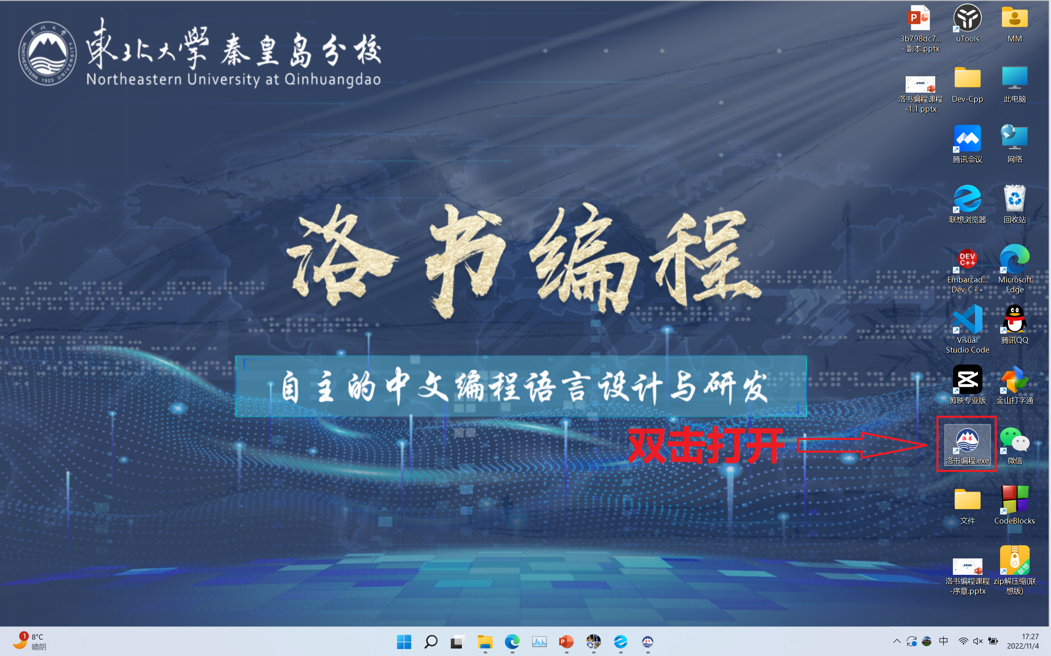
了解洛书的使用方法
一 打开洛书编程程序界面

Slide 4
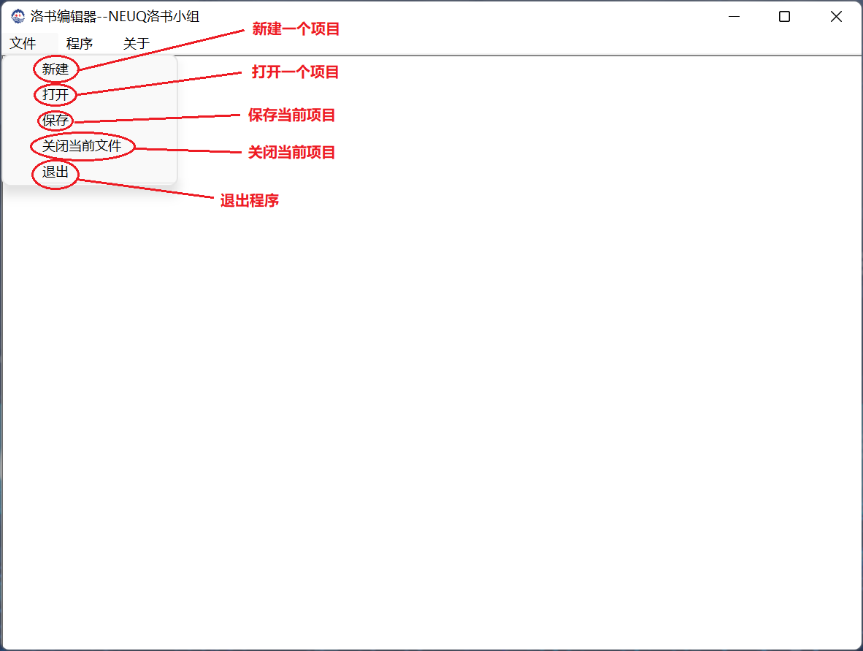
了解洛书的使用方法

Slide 5
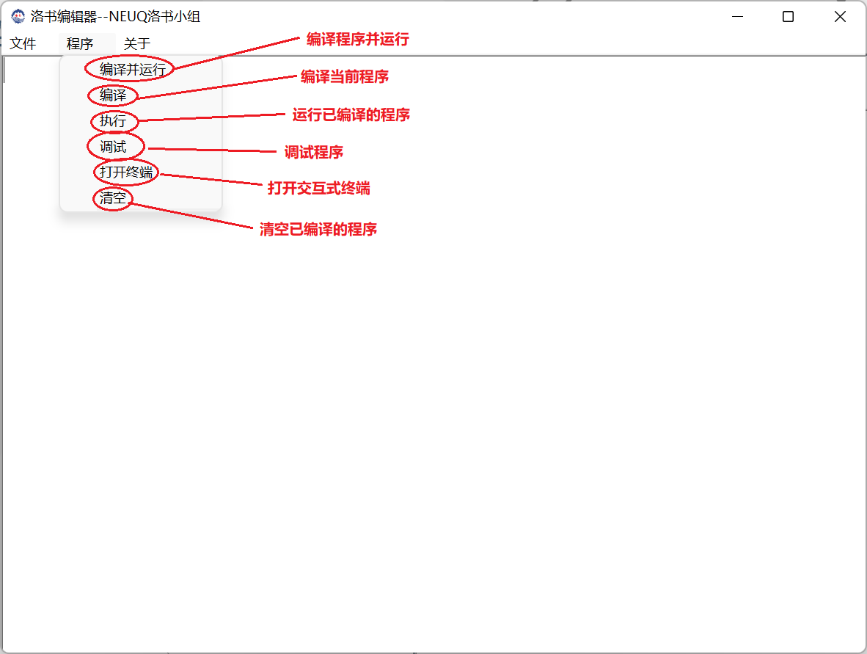
了解洛书的使用方法

Slide 6
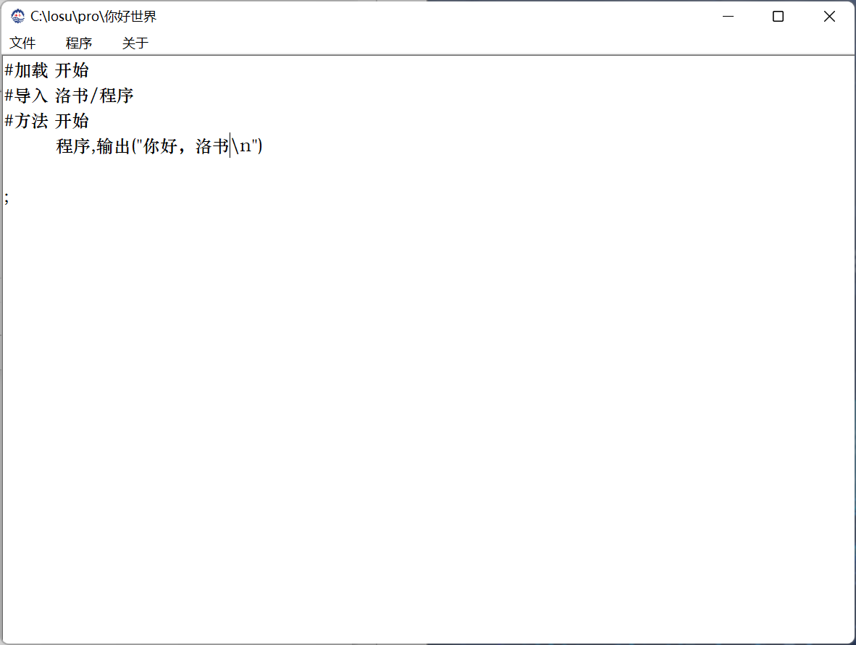
使用洛书编写第一个程序

Slide 7
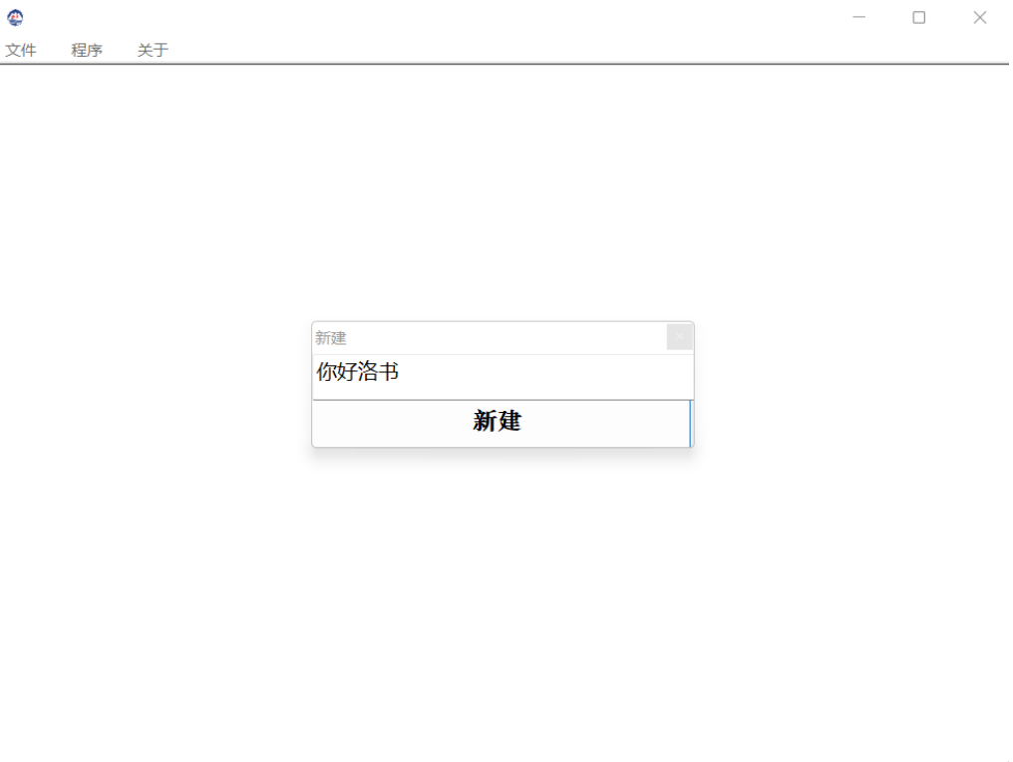
使用洛书编写第一个程序
一、点击文件工具栏，新建项目你好洛书

Slide 8
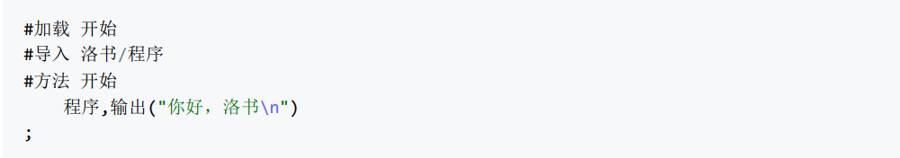
使用洛书编写第一个程序
二、输入以下代码：

Slide 9
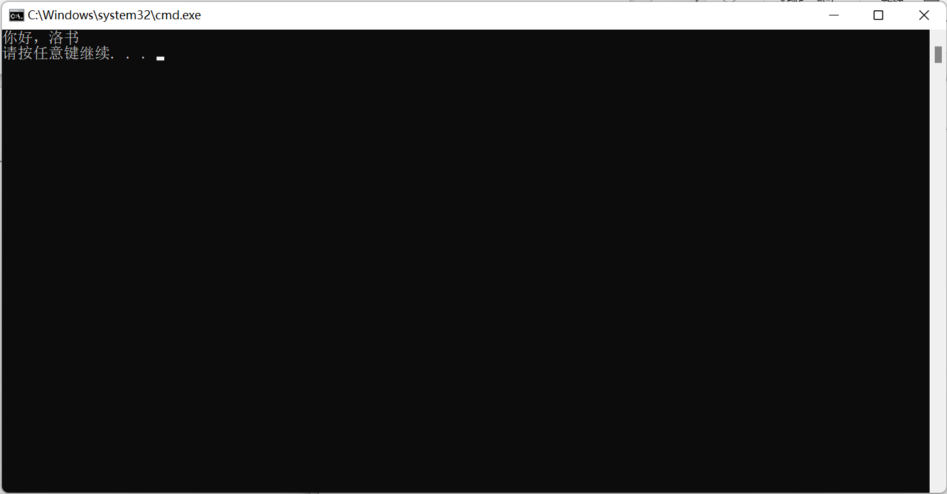
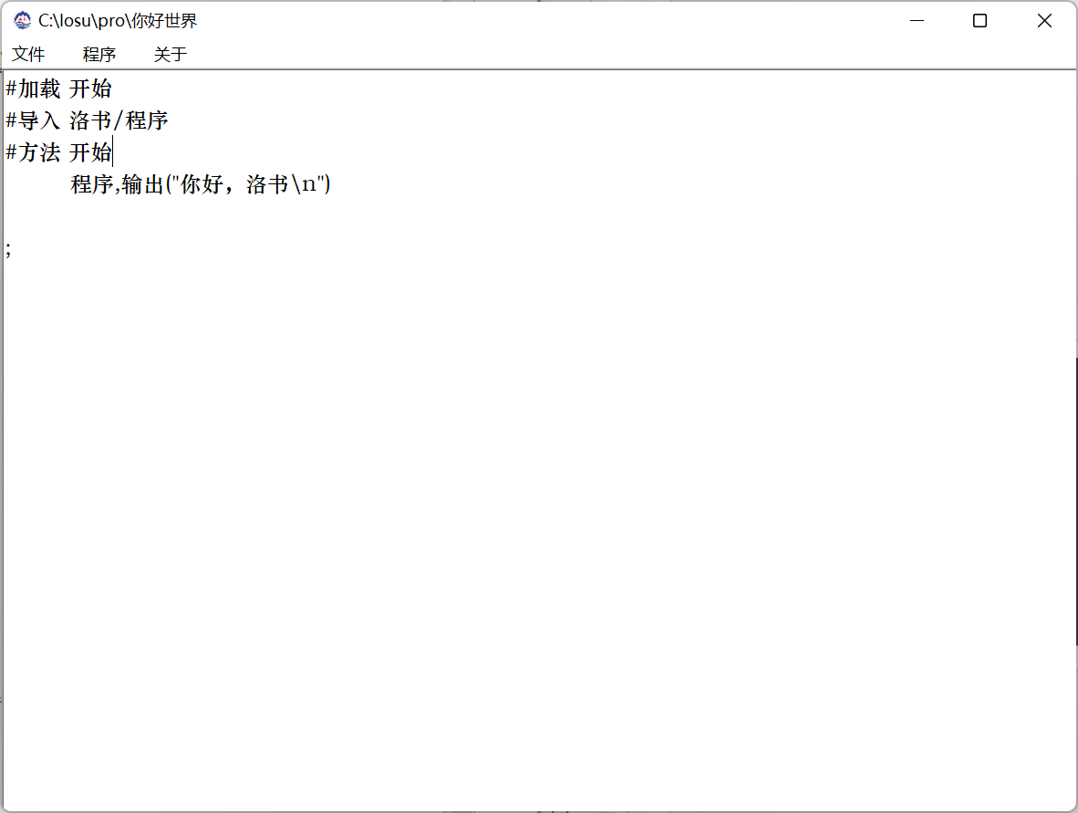
使用洛书编写第一个程序
三、点击工具栏中的编译运行，就可以运行你的程序了~
如果你的代码没有出错，即可看到右图所示的窗口

Slide 10
思考与拓展
1.为什么有人的程序无法执行？
2.每一行代码有什么作用？

Slide 11
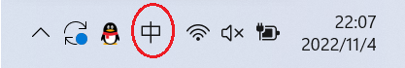
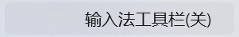
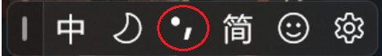
为什么有人的程序无法执行？
洛书的标点是英文符号，如果输入中文符号则无法执行。
如何避免反复切换中英文输入法？
1.鼠标右键单击输入法图标 2.左键单击开启输入法工具栏 3.将中文标点切换为英文标点

Slide 12
每一行代码有什么作用？
下面是具体每一行代码的介绍：
#加载 开始
#导入 洛书/程序
#方法 开始
程序,输出("你好，洛书\n")
;
——设置加载点，表明程序从此开始
——导入洛书的程序模块，该模块包含了输出输出等功能
———在"#方法 开始"与";"之间输入你想实现的代码
"程序,输出"表明你想在屏幕上输出的内容
("")引号中间的内容即是运行成功后将在屏幕上出现的文字
\n表示输出换行，即输出"你好，洛书"后光标将跳转到下一行

Slide 13
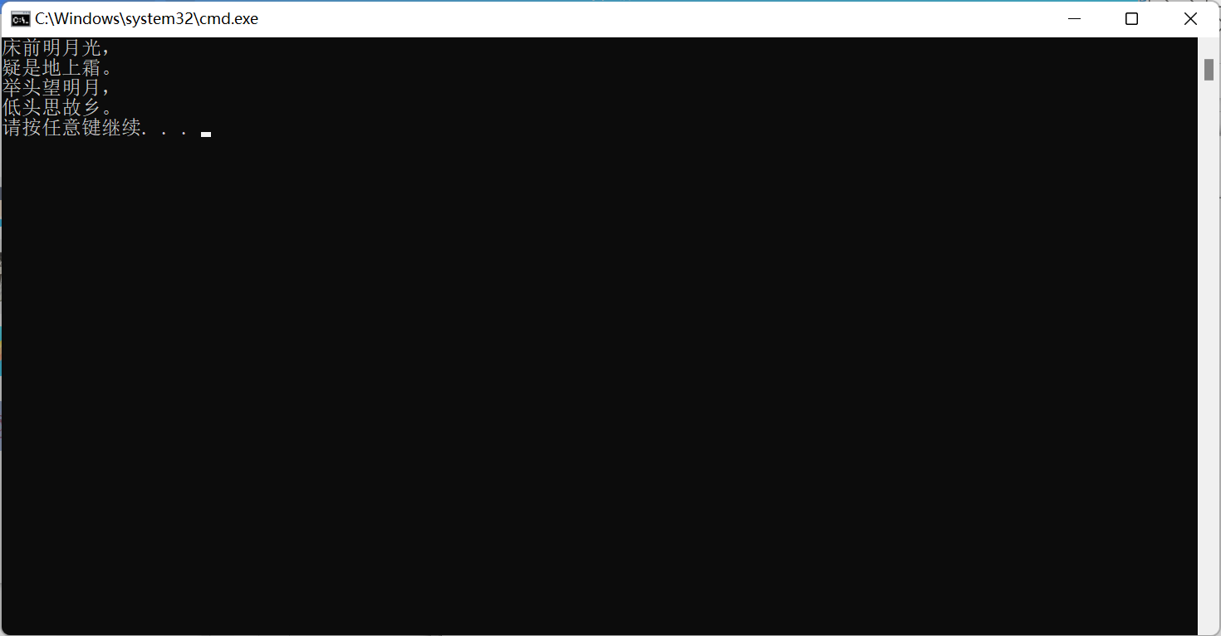
思考与拓展
课后作业：
1. 尝试使用洛书输出一首古诗吧。

Slide 14

2.使用洛书输出一个三角形

Slide 15
谢谢

